Slide 1
칼만필터 과제(108~111pg) 및 센서내용 정리
201401653 박철희

Slide 2
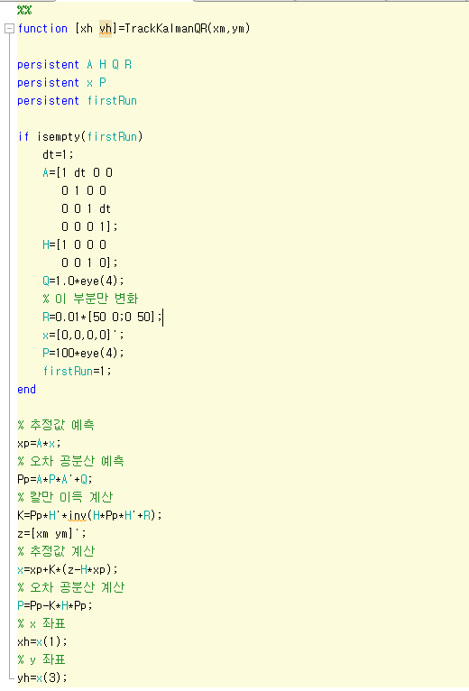
Pg 109
기존 TrackKalman코드에서 R 또는 Q값의 변화를 준 코드이다.
그 외에는 모든 부분에서 동일하다.

Slide 3
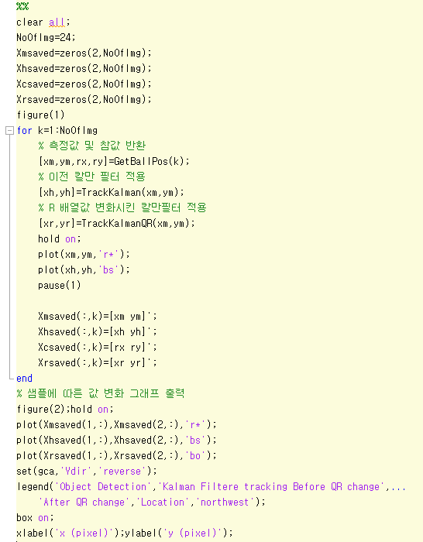
Pg 109
기존 공 이미지를 보면서 공 좌표를 칼만 필터로 추적하는 코드를 진행해 보았다.
이번에는 똑같이 공 좌표를 칼만 필터로 추적해 보는데 이번에는 칼만 필터에서 Q와 R값을 변화시켜 보면서 진행해 보려고 한다.
그리고 이전 칼만 필터와 비교해 봐서 어떤 결과가 나오는지 분석해 본다.

Slide 4
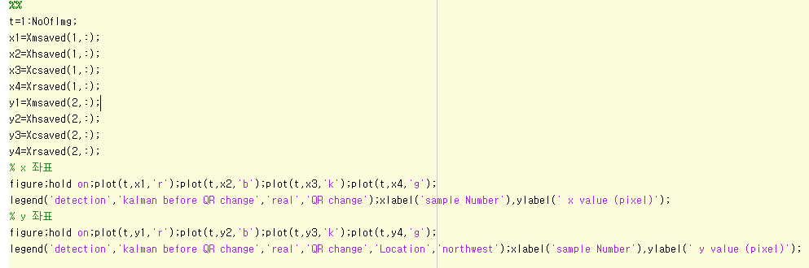
비교 코드
앞에서 구한 3가지 값(참값, R배열 변화시킨 칼만필터 추정값, 기존 칼만 필터 추정값)을 샘플 흐름에 따라 어떻게 변하는지 그래프로 그려보는 코드이다.

Slide 5
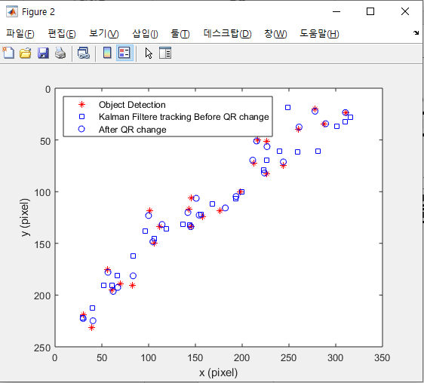
R 값 변화
이 결과는 R값을 기존보다 1/100 정도로 줄인 결과이다.
결과를 보면 R값을 줄인 결과 칼만 필터의 추정 좌표가 측정값과 유사하게 바뀌었다.
이는 R값이 작아져 칼만 이득값이 커지게 되고 이는 곧 측정값 반영 비율이 높아진다는 말이 된다. 따라서 R값을 줄인 변화를 보면 기존 칼만 필터보다 측정값에 더 가까운 모양을 보인다.

Slide 6
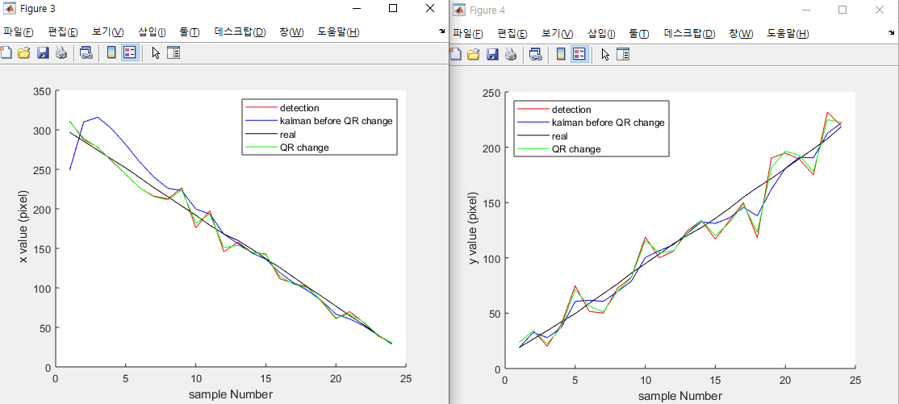
R값 변화
앞에서 말한 3가지 값을 한곳에 그려본 그래프이다. 보면 참값, 칼만 필터 추정값, 측정값은 크게 바뀐 부분이 없다. 측정값은 측정 잡음 때문에 값이 계속해서 튀고 이 값을 칼만 필터가 잡아주는 모양이다.
여기서 R값 변화를 준 칼만 필터와 기존 칼만 필터를 비교해 보면, 이전에 말한 것처럼 변화를 준 칼만 필터가 측정값에 더 가까운 그래프 모양을 가지고 있다. 그 결과, 초기 오차가 크게 줄어들고 측정값 변화에 따른 변화를 잘 수용하는 것을 확인할 수 있다. 하지만 이 측정값이 잡음이 섞인 값이라 칼만 필터를 통해 잡음을 제거해야 하는데 기존 값 반영비율이 높아져 측정값 노이즈가 잘 제거되지 않는 모습을 보인다. 특히 마지막에 보면 기존 칼만 필터는 참값과 굉장히 유사한 값을 가지고 쫓아가는 모습을 볼 수 있는데 변화를 준 칼만 필터의 추정값은 마지막에도 측정값이 튀는 경우에는 참값이 아닌 측정값에 가까운 값을 출력하면서 오차를 제거하지 못하는 모습을 보인다.

Slide 7
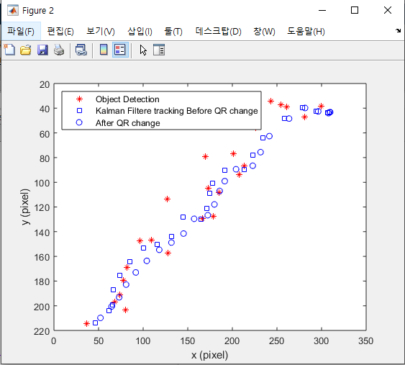
Q값 변화
이번에는 기존보다 Q 배열을 10배 줄인 뒤 진행해보았다.
Q 배열은 칼만 필터에서 오차 공분산에 영향을 미친다. 결론적으로 Q 배열이 작아지면 칼만 이득이 커짐에 따라 측정값 반영 비율이 작아진다. 따라서 변화가 완만하게 나타나게 된다.
그래프를 보면, 기존 그래프와 큰 차이를 보이지는 않지만 변화가 둔감해지고 이전 칼만 필터보다 더 직선적으로 변하는 모습을 보여준다.

Slide 8
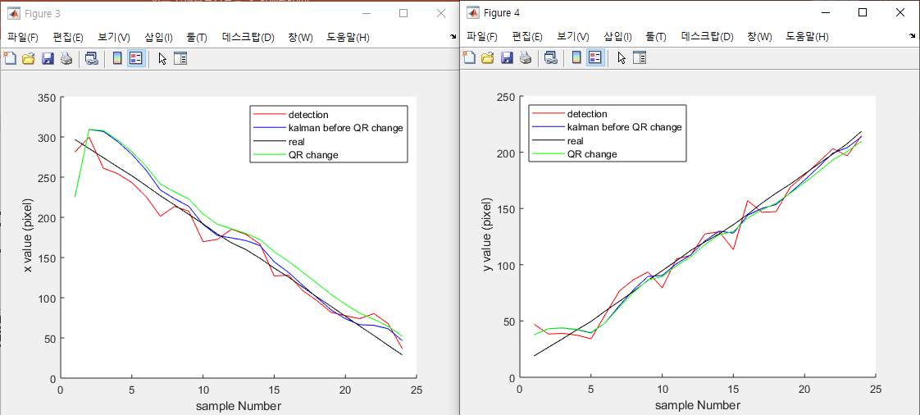
Q값 변화
이 그래프를 보면 확실히 변화가 보인다. 이전 칼만 필터에서는 추정값이 어느정도 측정값 그래프 모양을 쫓아가는 경향이 있었으나 이번 그래프에서는 그런 모습이 전혀 보이지 않고 오히려 값이 안정적으로 직선으로 나오는 것을 볼 수 있다.
그 결과 시간이 지나도 어느 정도의 오차는 제거가 되지 않고 남아 있는 모습을 보인다. 기존 칼만 필터는 시간이 지나면서 참값에 가까운 값을 찾아가는 모습을 보였으나 이번 칼만 필터에서는 시간이 지나도 꾸준하게 오차가 존재한다.

Slide 9
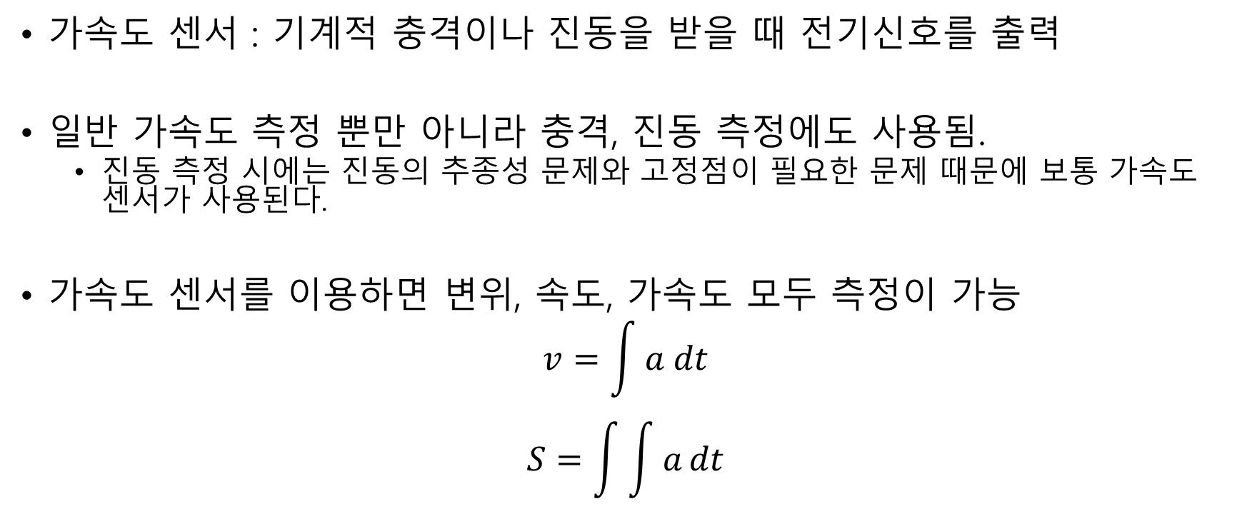
2. 강의 요약 내용
가속도 센서 : 기계적 충격이나 진동을 받을 때 전기신호를 출력
일반 가속도 측정 뿐만 아니라 충격, 진동 측정에도 사용됨.
진동 측정 시에는 진동의 추종성 문제와 고정점이 필요한 문제 때문에 보통 가속도 센서가 사용된다.
가속도 센서를 이용하면 변위, 속도, 가속도 모두 측정이 가능
$$v=\int{a dt}$$
$$S=\int{\int{a}dt}$$

Slide 10
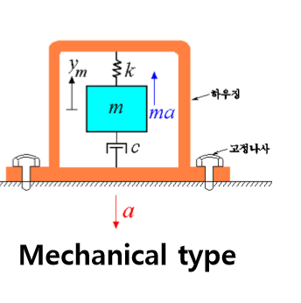
2. 강의 요약 내용
가속도 센서는 크게 두 가지 종류가 있는데 그 중에서 첫번째 종류이다.
Mechanical type 1축 가속도 센서이다. 가운데 m이 위아래로 흔들리면서 전기신호를 출력한다.
비교적 정확하지만 값이 비싸고 부피가 큰 것이 단점이다.

Slide 11
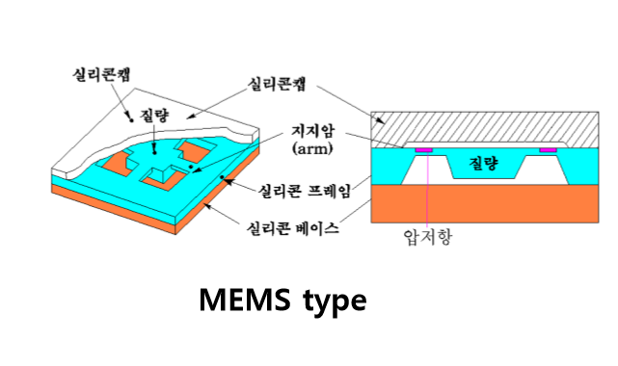
2. 강의 요약 내용
이어서 두번째 가속도 센서인 MEMS type이다.
MEMS는 micro electro mechanical system의 약자로 이전 mechanical type에 비해 부피가 작고 값이 저렴하다.

Slide 12
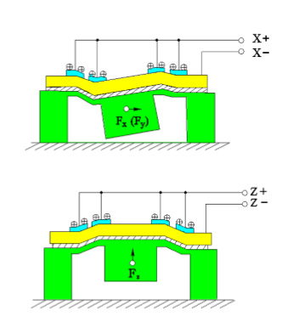
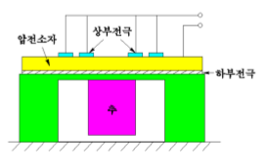
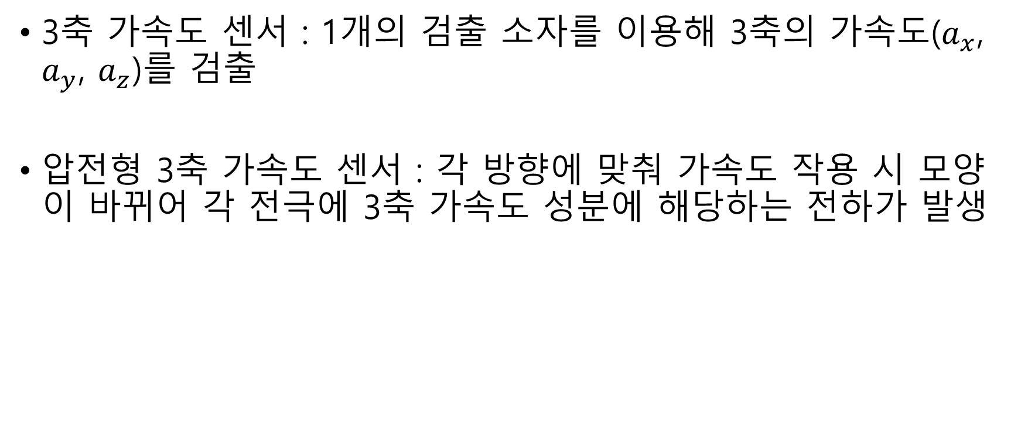
2. 강의 요약 내용
3축 가속도 센서 : 1개의 검출 소자를 이용해 3축의 가속도($a_{x}$, $a_{y}$, $a_{z}$)를 검출
압전형 3축 가속도 센서 : 각 방향에 맞춰 가속도 작용 시 모양이 바뀌어 각 전극에 3축 가속도 성분에 해당하는 전하가 발생

Slide 13
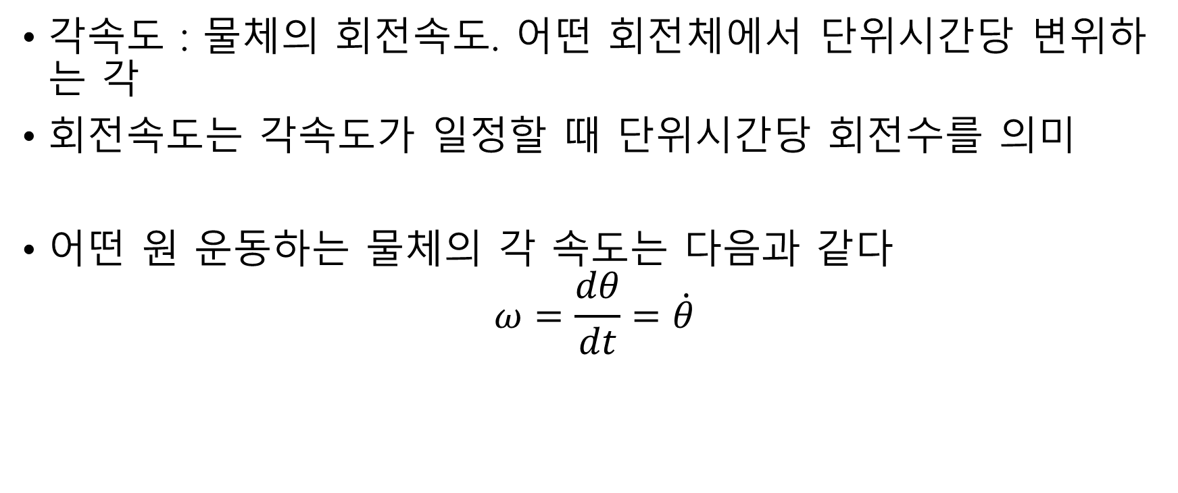
2. 강의 요약 내용
각속도 : 물체의 회전속도. 어떤 회전체에서 단위시간당 변위하는 각
회전속도는 각속도가 일정할 때 단위시간당 회전수를 의미
어떤 원 운동하는 물체의 각 속도는 다음과 같다
$$ω=\frac{dθ}{dt}=\dot{θ}$$

Slide 14
2. 강의 요약 내용
자이로스코프 : 각속도(어떤 물체에 대해 시간에 대한 방위 변화율)을 측정하는 관성 센서.
로켓의 관성유도장치, 선박이나 비행기의 항법장치, 또한 정밀 기계의 평형을 유지하는 곳에 사용된다.

Slide 15
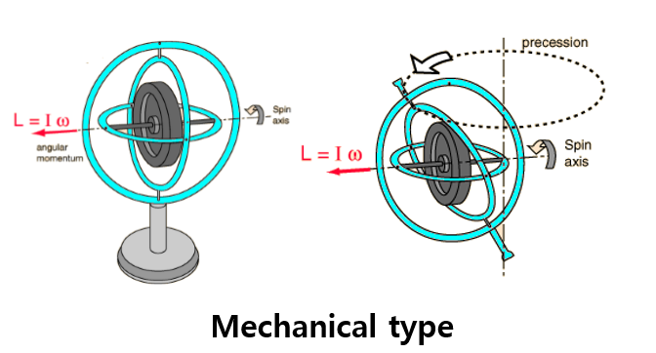
2. 강의 요약 내용
자이로스코프도 크게 두 가지 종류가 있는데 첫번째 Mechanical type이다.
가운데에 자유롭게 회전할 수 있는 회전체가 있다. 이때 이 자이로스코프가 기울어지게 되면 자이로스코프는 세차운동을 하게 된다.

Slide 16
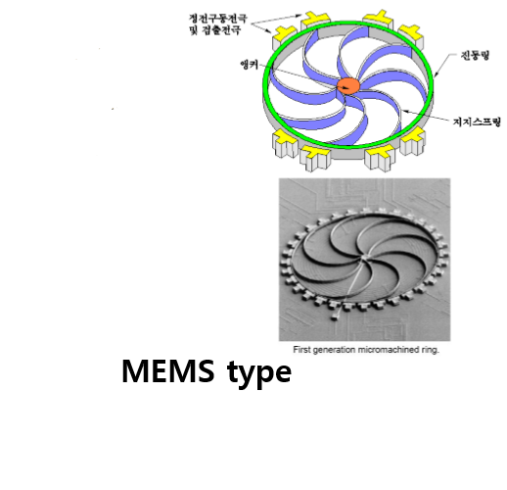
2. 강의 요약 내용
두번째 종류인 MEMS type의 자이로스코프이다.
기존 자이로스코프는 부피가 너무 크기 때문에 부피를 대폭 줄여 현재 MEMS type의 자이로센서가 스마트폰 등에 탑재된다.

Slide 17
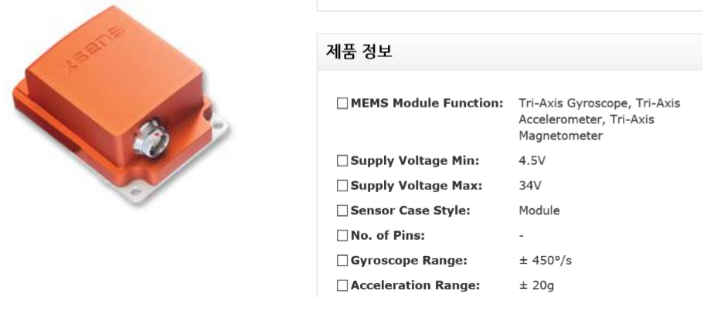
2. 강의 요약 내용
IMU : 관성 측정 장치
6 DOF(degree of freedom) type : 3축 가속도 센서 + 3축 자이로센서(두 센서의 융합)
9 DOF type : 6 DOF + 3축 지자기센서
***
이 센서를 보면 3축 자이로센서와 3축 가속도 센서, 3축 지자기 센서의 융합을 통해 구현된 IMU이다.
***

Slide 18
2. 강의 요약 내용
상보 필터(상호보완필터) : 센서 융합 시 각각의 센서는 서로 장단점이 있다. 이 장단점을 센서 융합을 통해 상호보완적으로 결합. 이는 보통 칼만 필터를 통해 수행하게 된다.
Ex) 각속도 측정하는 자이로센서(저주파 노이즈)+가속도 측정하는 가속도 센서(고주파 노이즈) 두개를 이용해 단점을 상호 보완해 이동 물체의 자세 측정의 정확도를 올려준다.

